Slide 1

Wie verhalte ich mich richtig bei einem Brandfall?
RiJ - 02.09.2026

Slide 2



Schritt 1 : Notfall melden

Slide 3
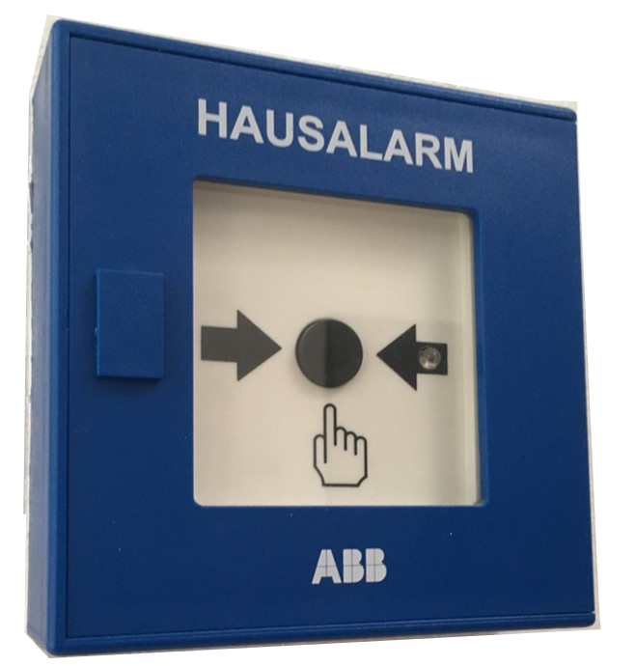
Schritt 2 : Mitmenschen warnen

Slide 4
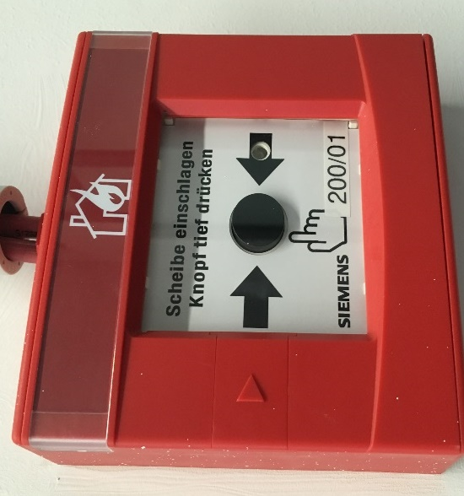
Druckknopfmelder an unserer Schule
Hausalarm : Alarmsignal ist nur im Winkelbau oder im Flachbau hörbar.
WICHTIG: Notruf 112 (Feuerwehr/Rettungsdienst) muss erfolgen !
Feueralarm : Alarmsignal ist nur an der Heinrich-Hertz- Schule und im angrenzenden Flachbau hörbar.
WICHTIG: Alarmierung der Feuerwehr erfolgt automatisch !

Slide 5



Alarmsignalisierung
Räumungsalarm (Hausalarm)
Winkelbau:
Räumungsalarm (Hausalarm)
Winkelbau:
Flachbau:
Brandfall
Gebäude verlassen !

Slide 6
Wo finde ich einen Druckknopfmelder
in meiner Nähe?

Slide 7
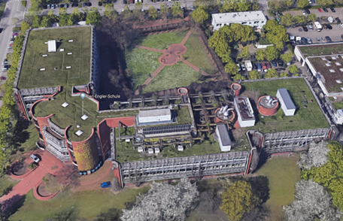
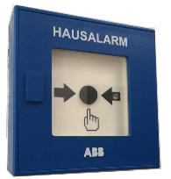
Räumungsalarm
Winkelbau
in den Fluren

Slide 8
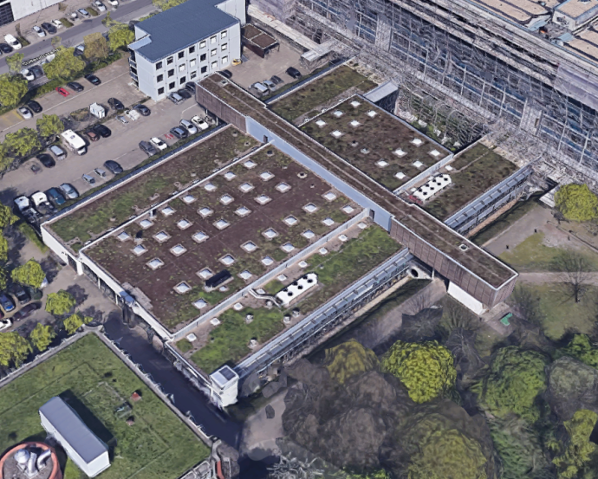


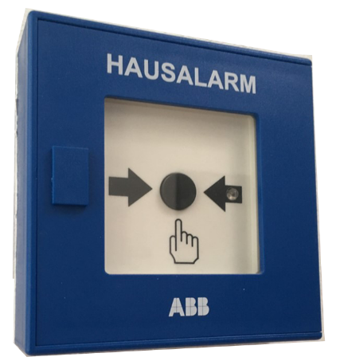
Räumungsalarm
Flachbau
an den
Eingängen

Slide 9
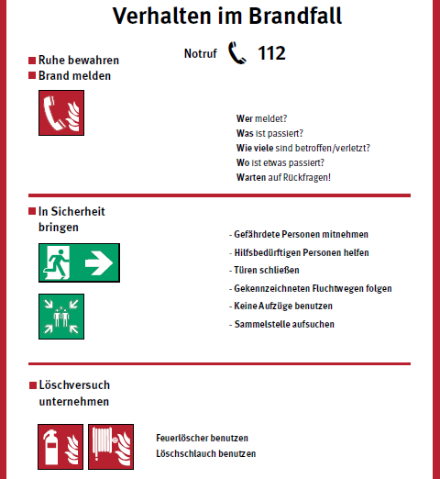

Alle Fragen des Disponenten beantworten !
Diese Verhaltensregeln hängen
in den Unterrichtsräumen und
Fluren unserer Schule !
Türen und Fenster schließen.
Das Gebäude auf dem schnellsten Weg ins
Freie verlassen.
Vergewissern, dass Fluchtweg rauchfrei ist.
Hilfsbedürftigen Personen helfen.
Keine Aufzüge benutzen.
Sammelplatz aufsuchen.
Fehlende Schüler der Schulleitung melden !
Nur Entstehungsbrände mit geeignetem Feuerlöscher löschen !

Slide 10
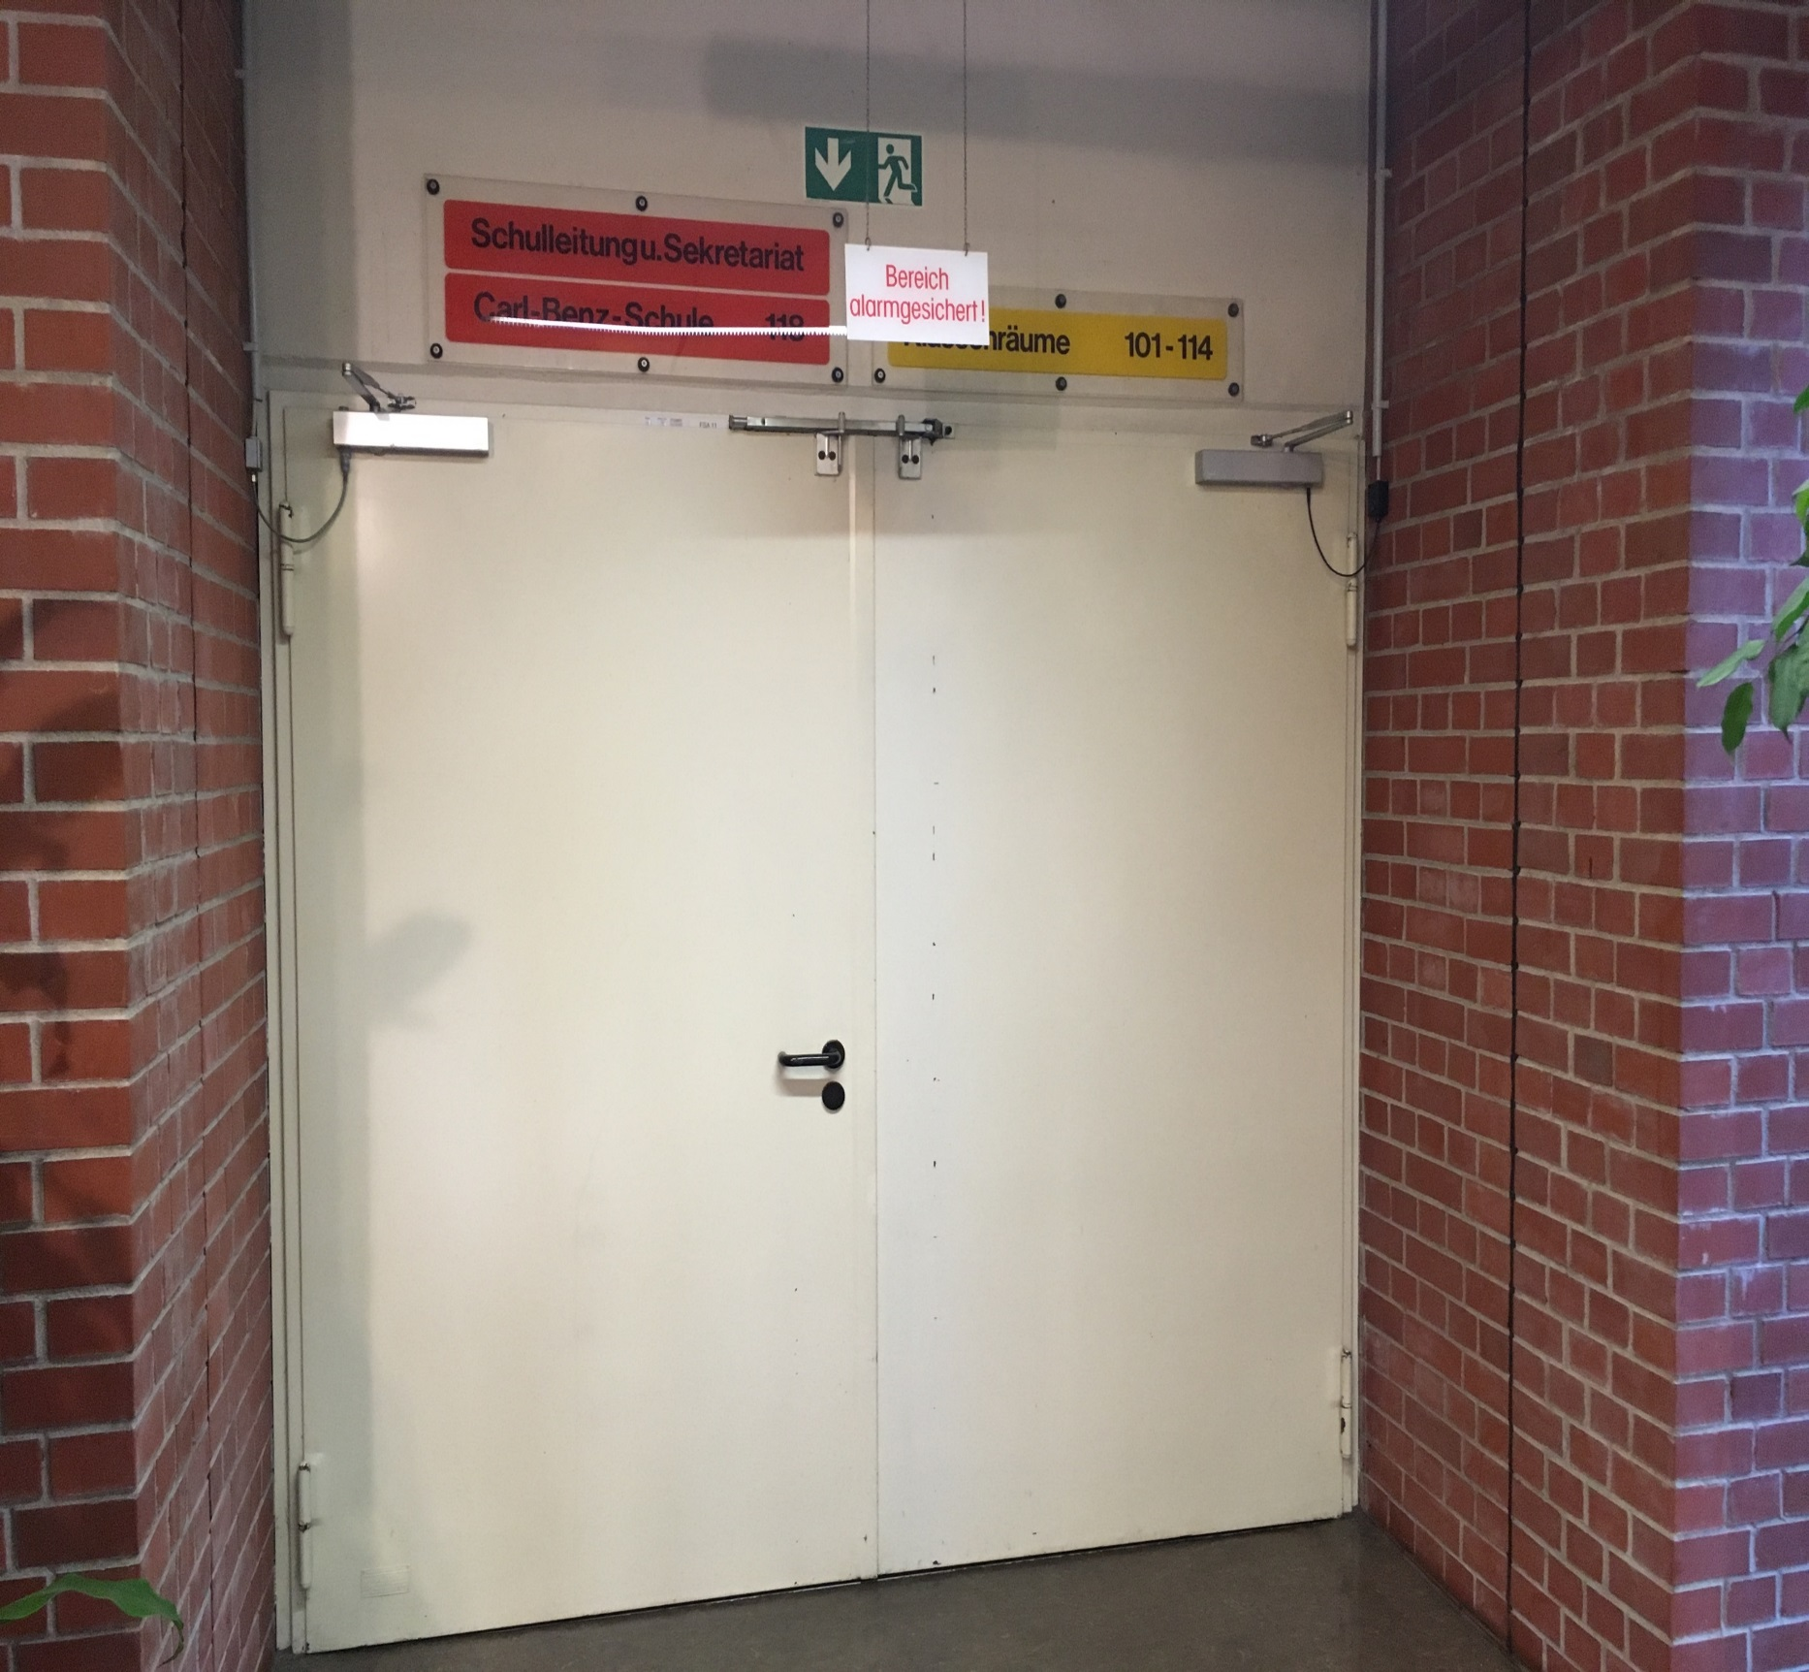
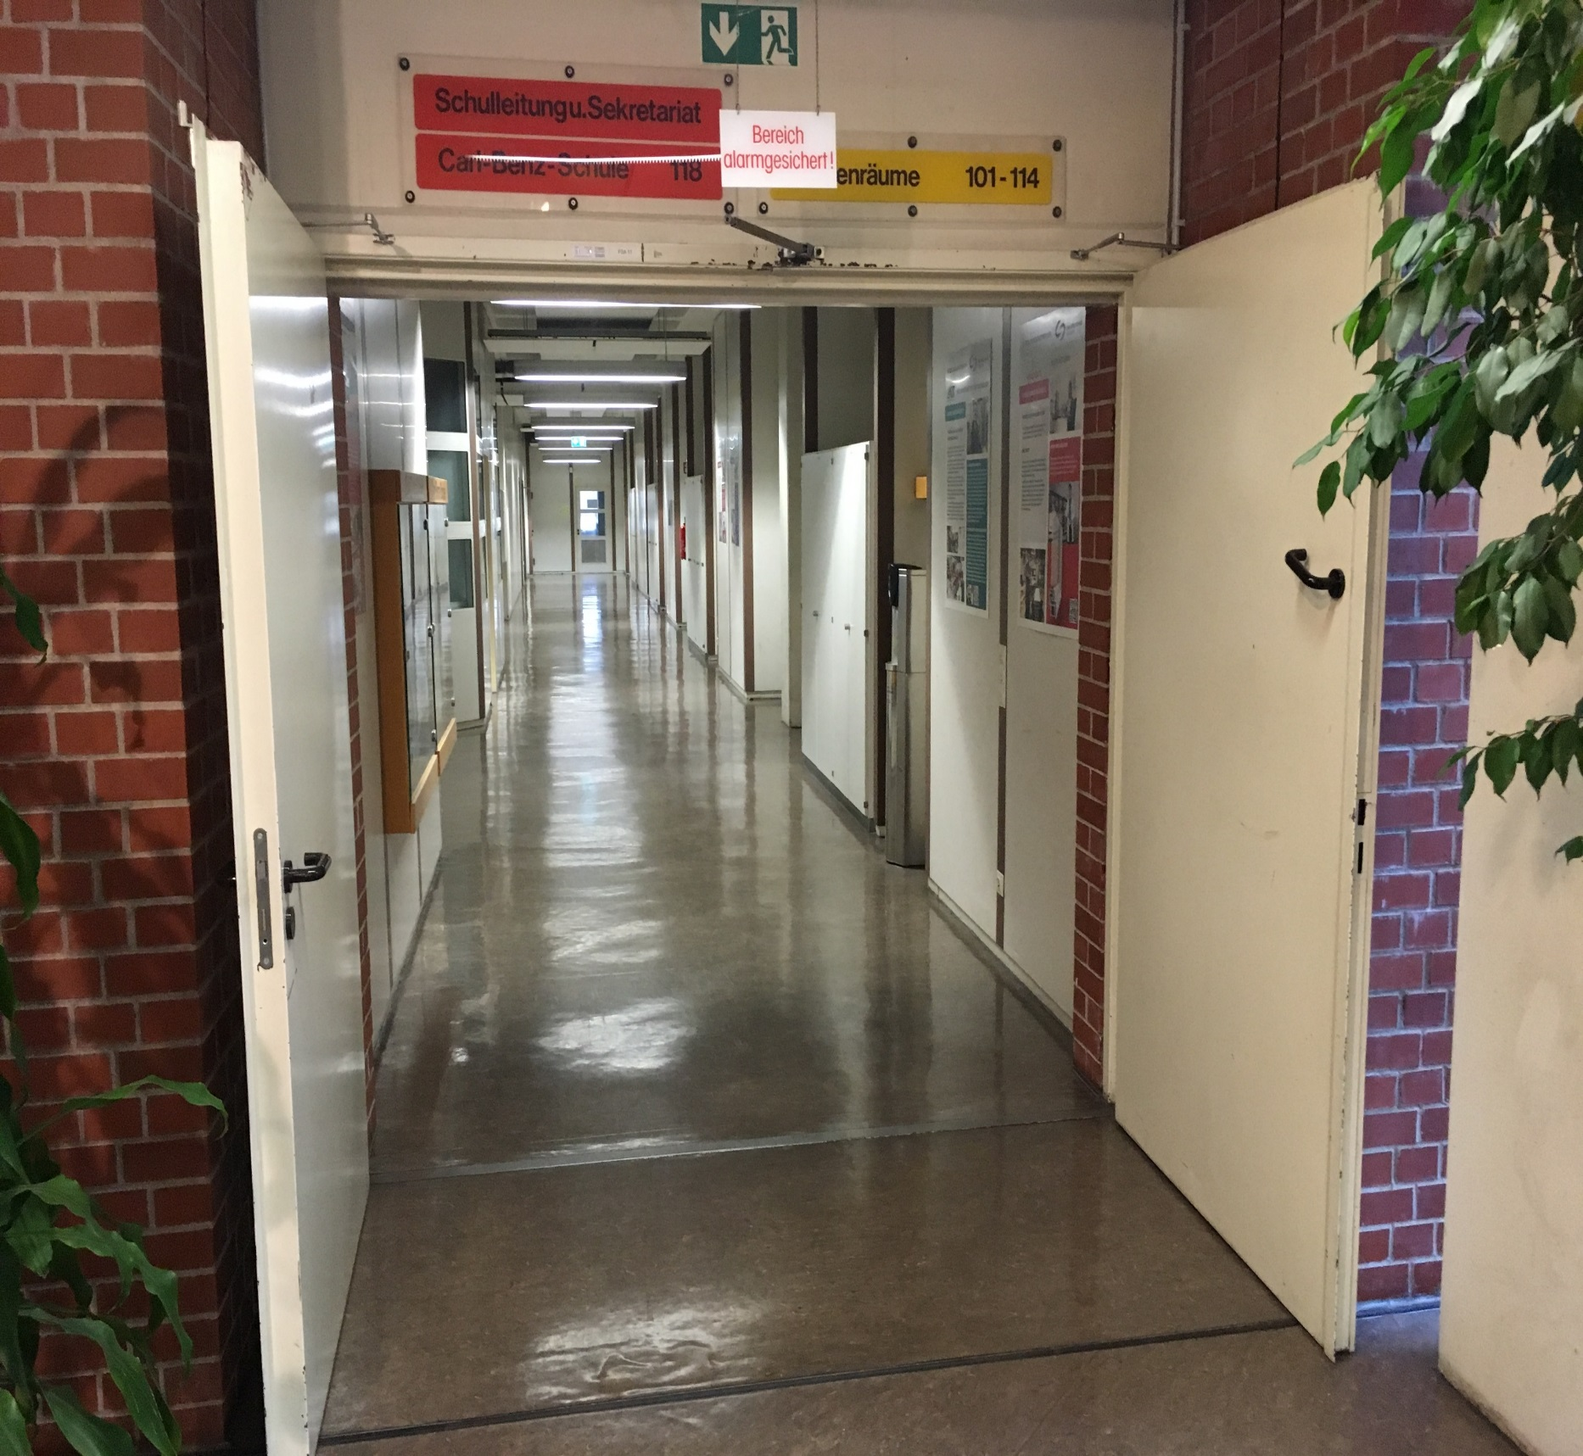
In Sicherheit
bringen
Feuerschutztüren bei Feueralarm nicht öffnen !!!

Slide 11
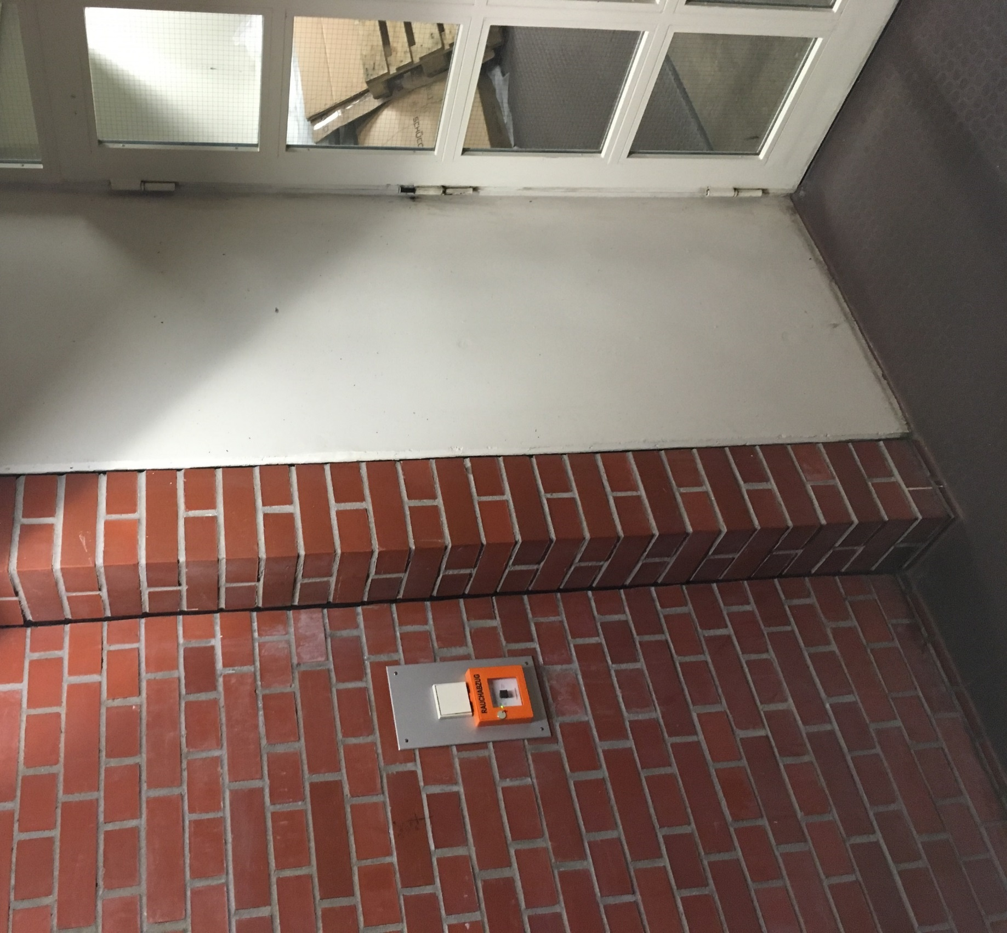
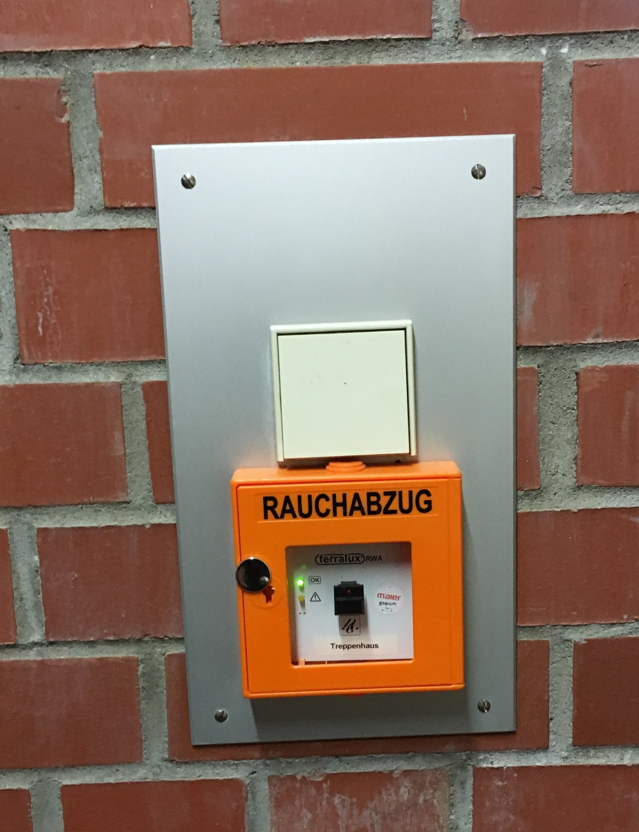
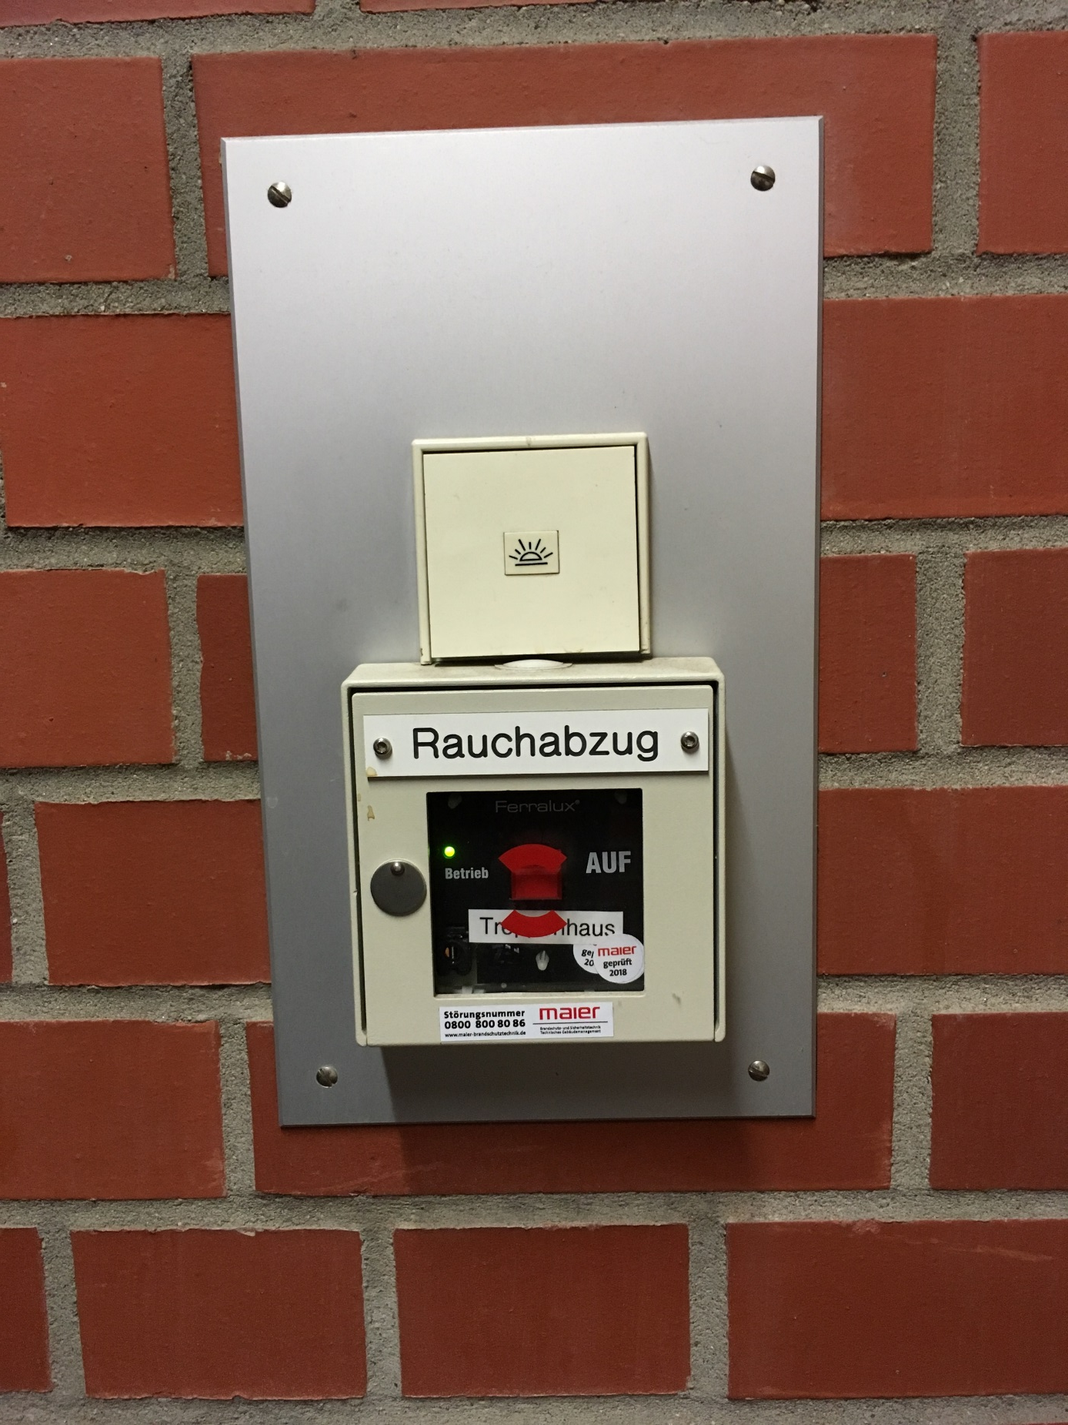
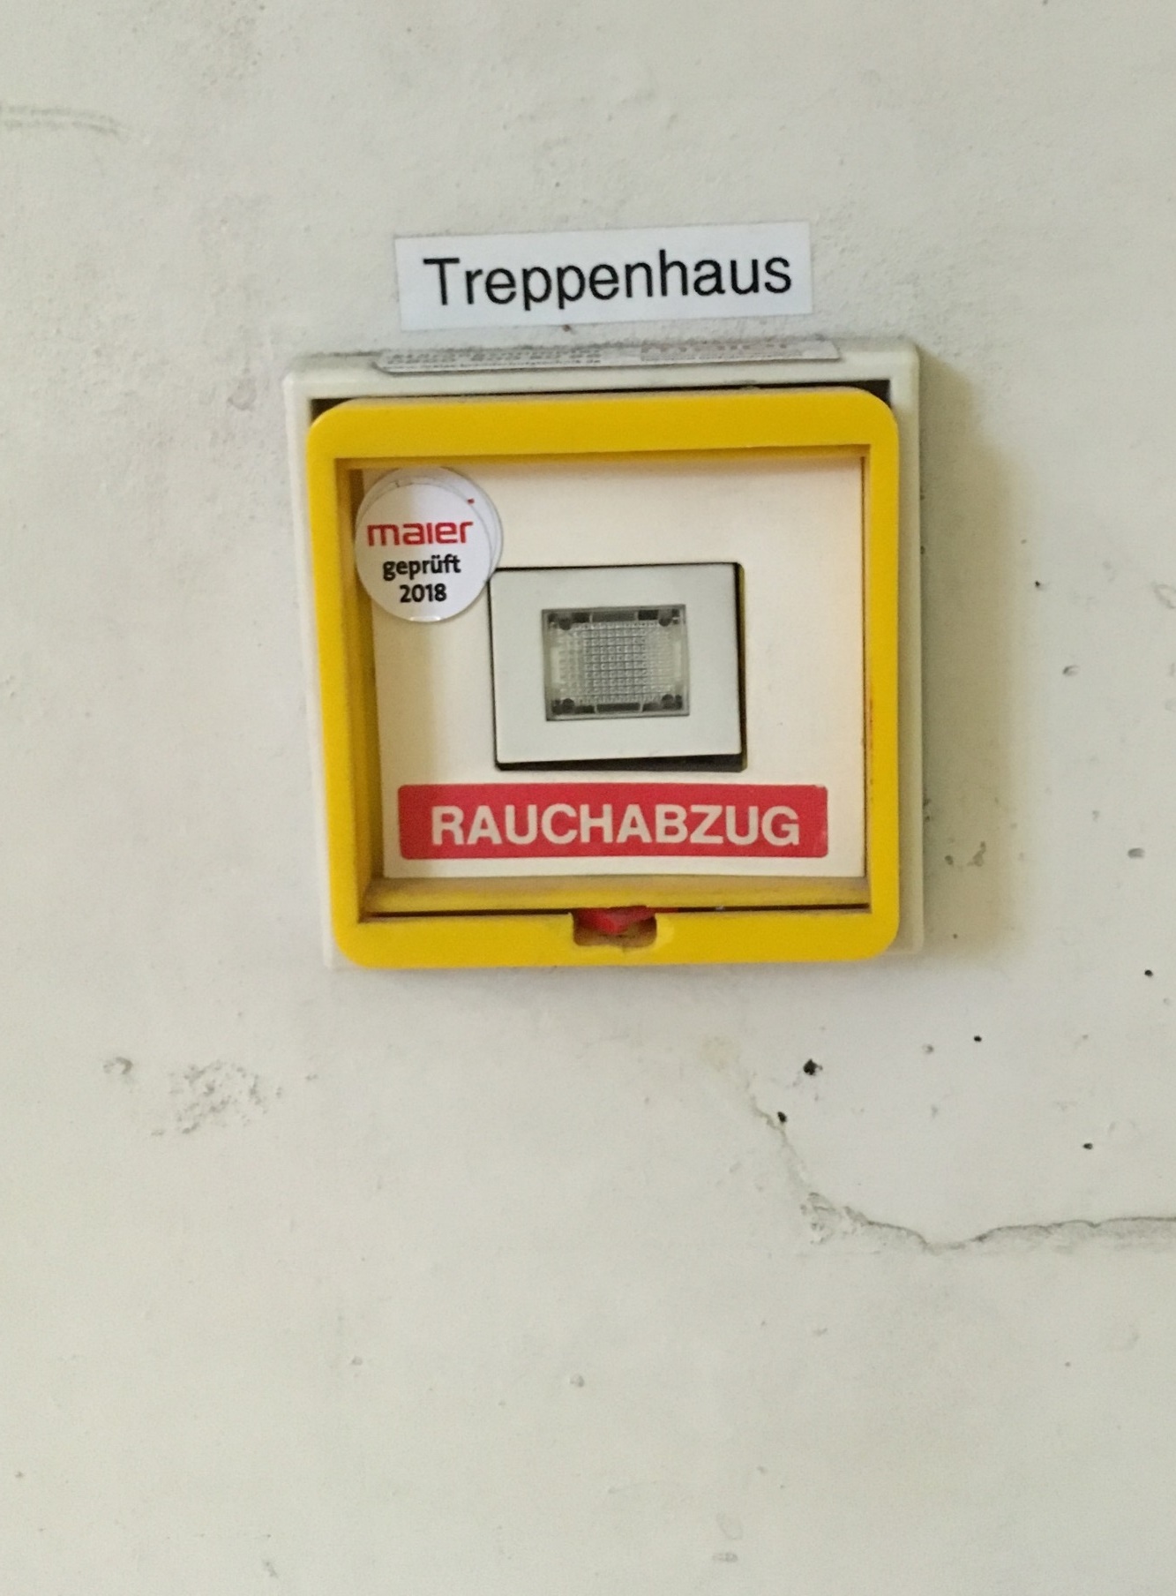
In Sicherheit
bringen
Rauchabzug im Treppenhaus betätigen !

Slide 12
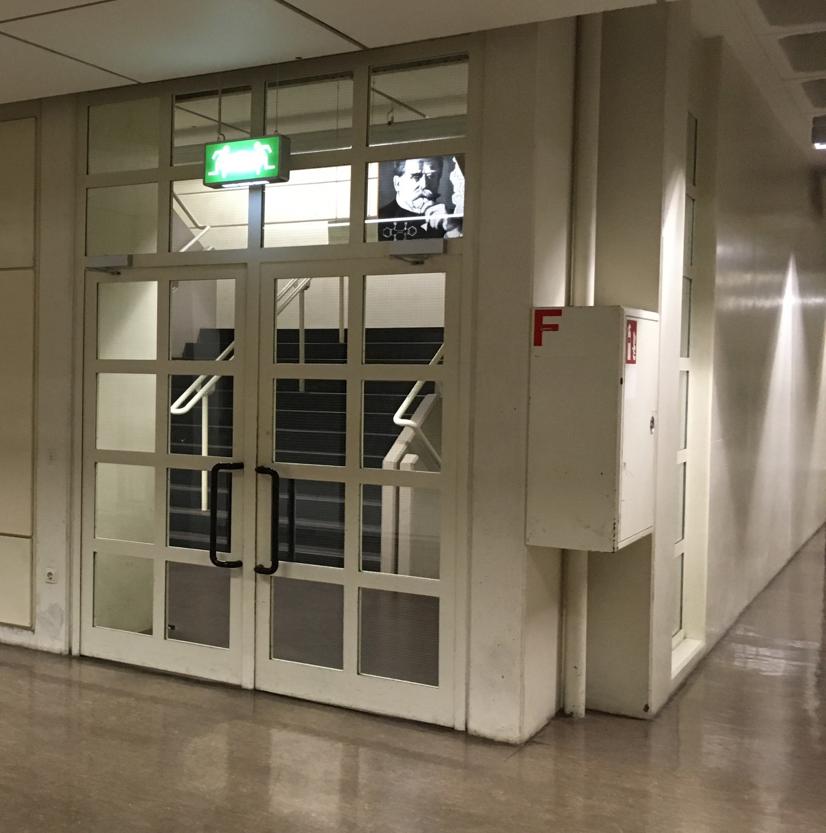
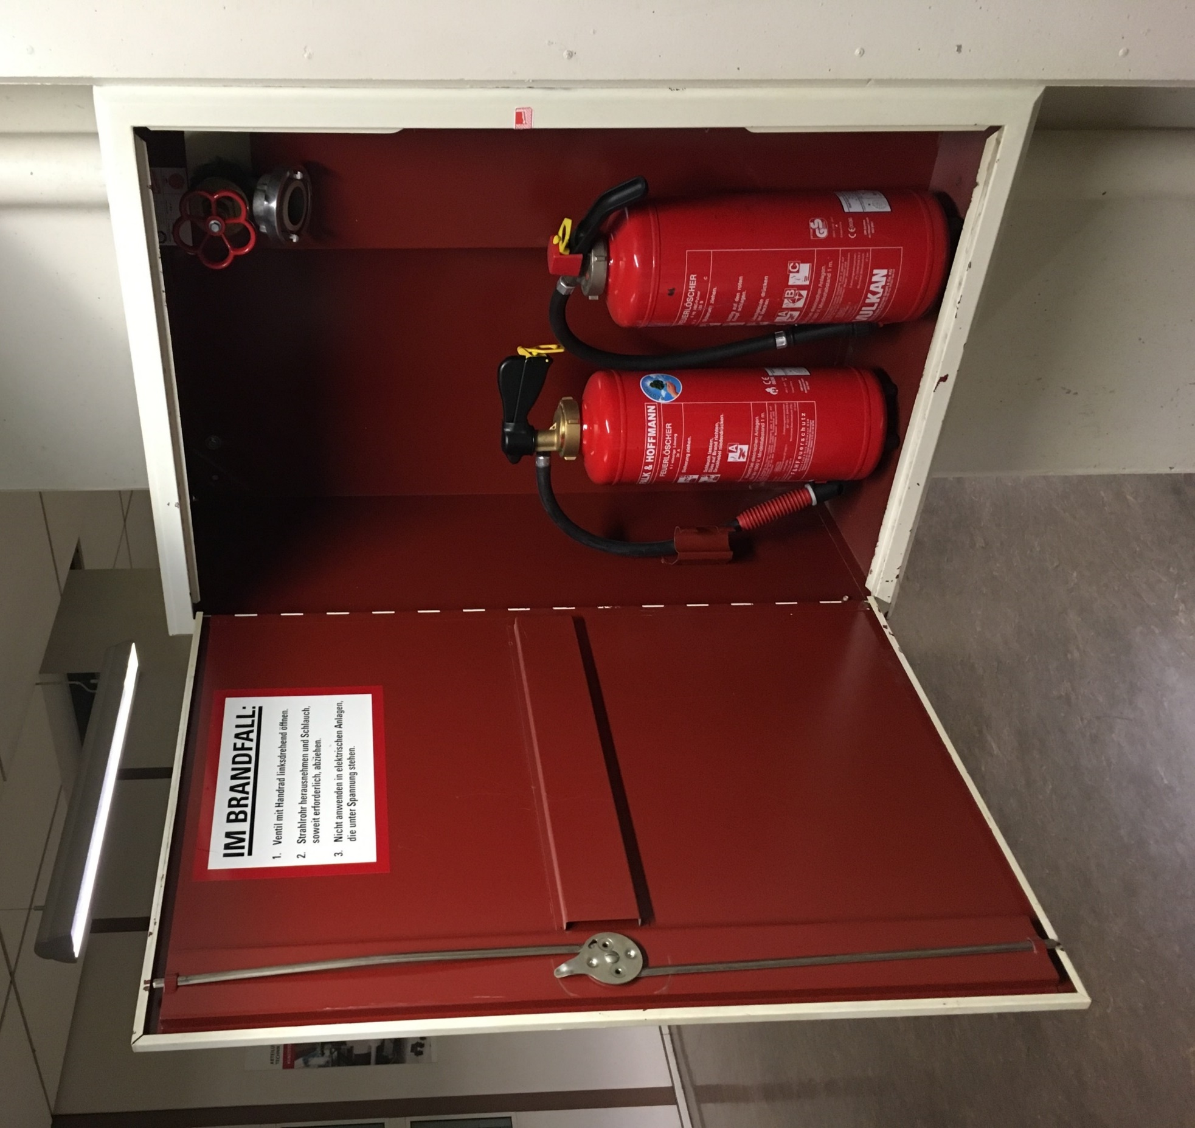
Nur Entstehungsbrände selber löschen
Löschversuch

Slide 13
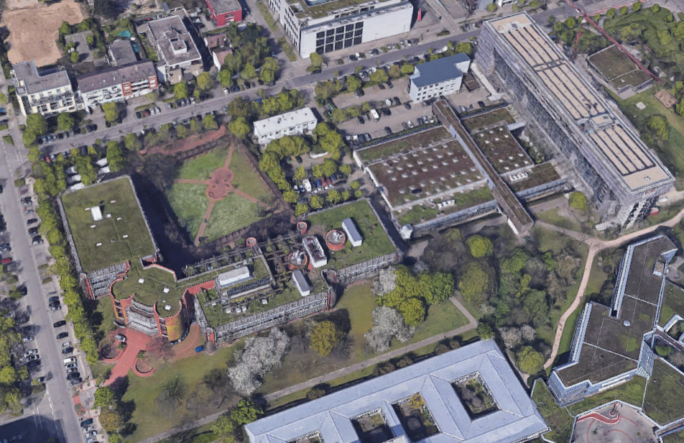

Sammelplatz der CBS aufsuchen
In Sicherheit
bringen
Fehlende Schüler melden !
Die Schulleitung verfügt
über eine aktuelle Liste
der anwesenden Schüler.
(WebUntis-Ausdruck oder iPad)
Meldepunkt (Schulleitung)

Slide 14
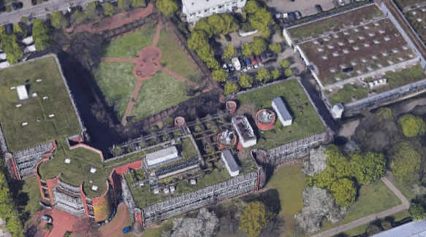



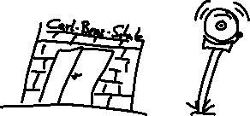
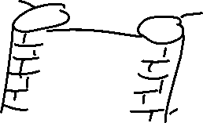
Wann darf ich das Gebäude wieder betreten ?
Entwarnung
Das Entwarnungssignal (Dauerklingeln) wird vor den Gebäuden meistens nicht wahrgenommen !
Deshalb gilt :
Im Ernstfall darf nur die Schulleitung nach Absprache mit der Feuerwehr entwarnen.
Bei einer Übung können auch die
Sicherheitsbeauftragten nach Absprache mit der Schulleitung
Entwarnung geben.
Meldepunkt (Schulleitung)

